Slide 1
3343开会
xrr

Slide 2
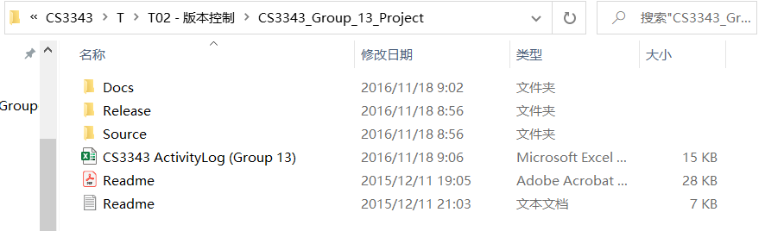
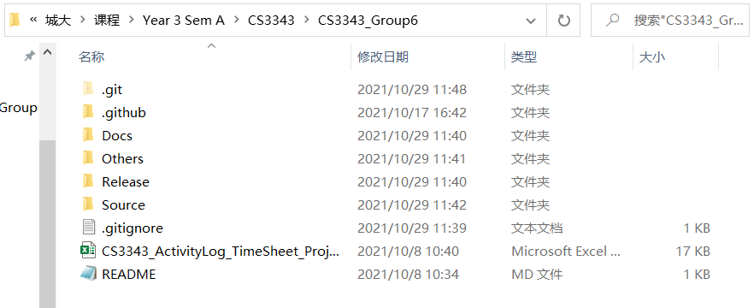

项目结构改动

Slide 3
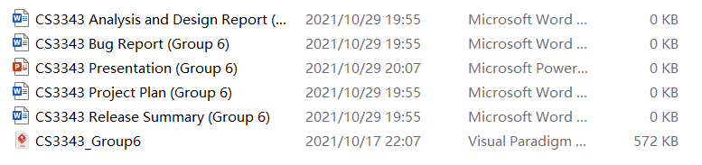
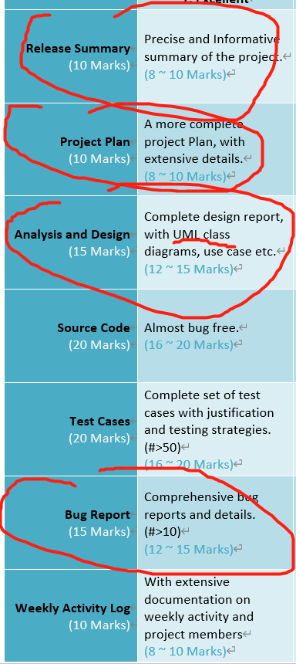
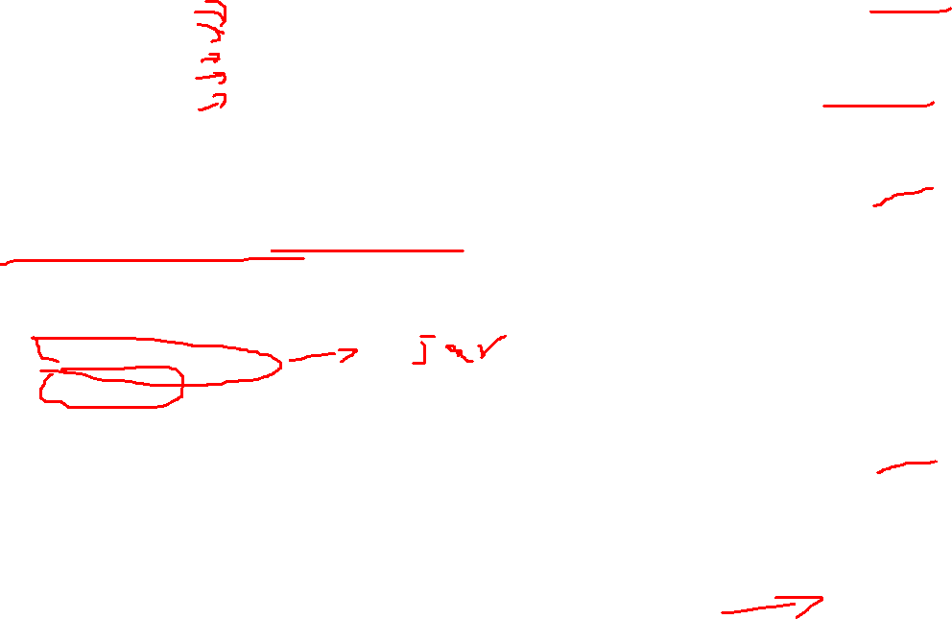
Docs
都有（不知是否必须）：self assessment
可选：
Installation Guide * 2
Javadoc * 2
User Manual * 1
（感觉在readme中也可）

Slide 4


Release Summary
1-2页
版本、功能、（文件结构）、项目负责人

Slide 5
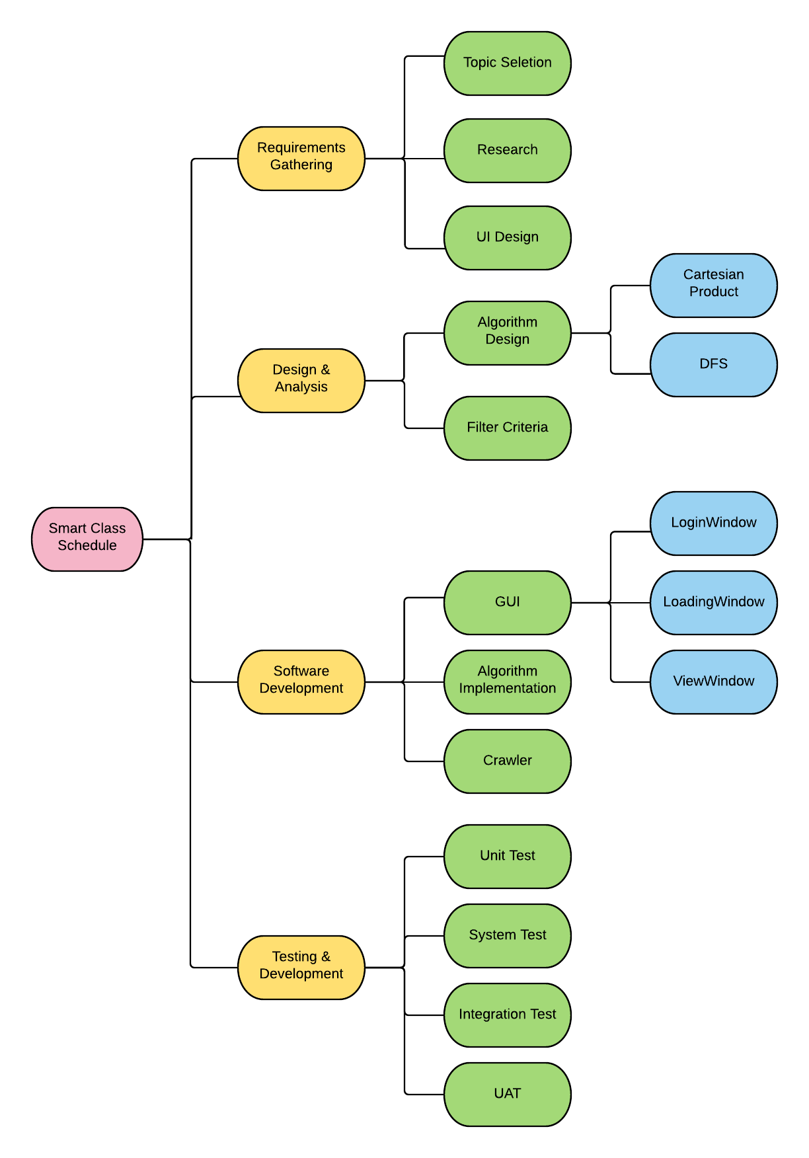
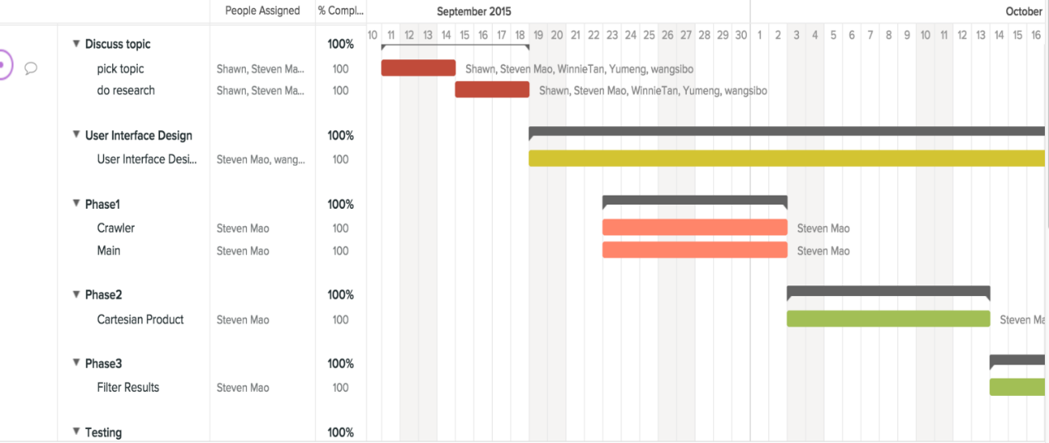
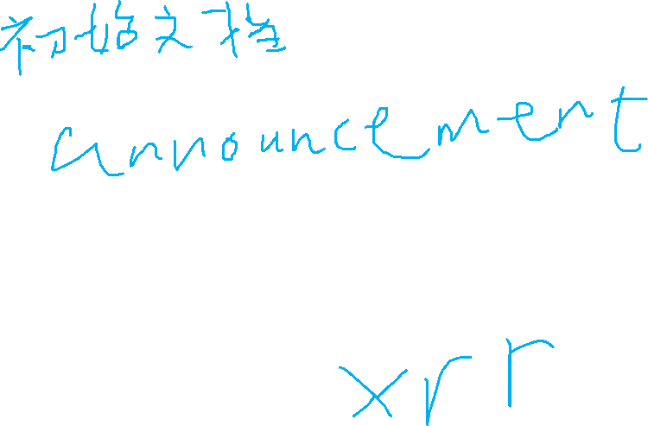

Project Plan
5-7页（不包含目录）
背景与目标
方法论、分工、工具（IDEA）、WBS
时间表

Slide 6
Analysis and Design Report
20-40页都有 那我们30多页可能会好一点
Constraint 限制
Specification 要求（use case）
Class diagram
Design pattern
Design principle
Sequence diagram
（程序流程与算法）
Test report 测试报告
Refactoring 重构

Slide 7
Bug report
大概9个bug report吧（两个report都是9个）

Slide 8
Release
一个jar文件

Slide 9
Source
调整workspace

Slide 10
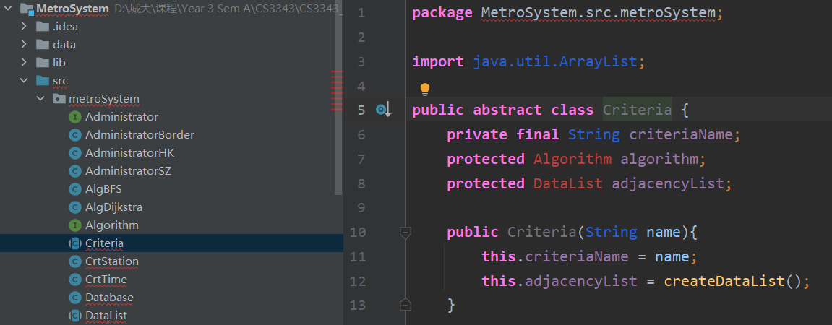

项目结构改动

Slide 11
IDEA Junit+lib安装（可写入文档/readme）
https://blog.csdn.net/iteye_10432/article/details/103025331
https://blog.csdn.net/qq_38022877/article/details/84378316
https://blog.csdn.net/hwt1070359898/article/details/90517291

Slide 12
看起来比较紧急
因为第三个文档工作量太大了 而我们只剩一个月
（其他的倒还好 第二难的是project plan）
个人建议下一周所有对接得做完
然后分配一下文档任务（或者现在就可以分）
（而且还有个quiz2）

Slide 13
草稿（如有用）

